Slide 1
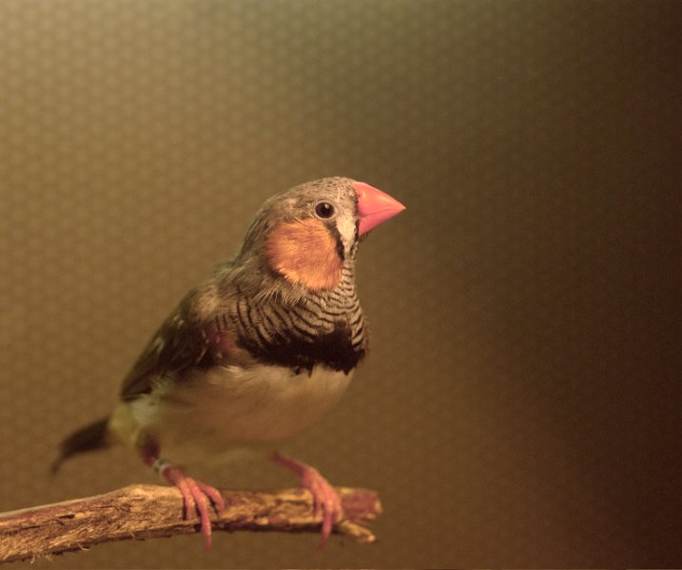
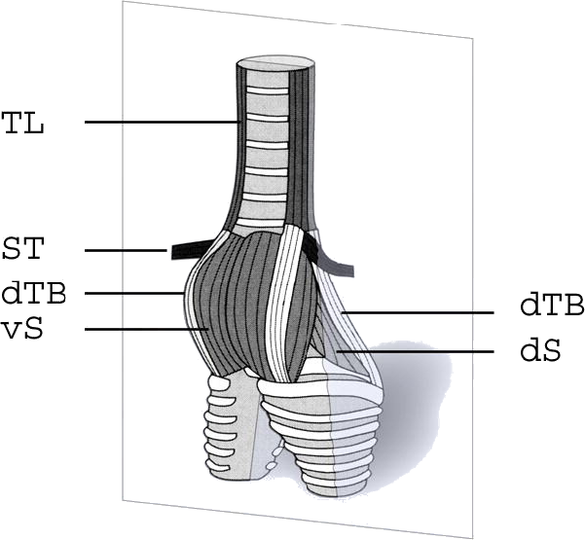

Slide 2
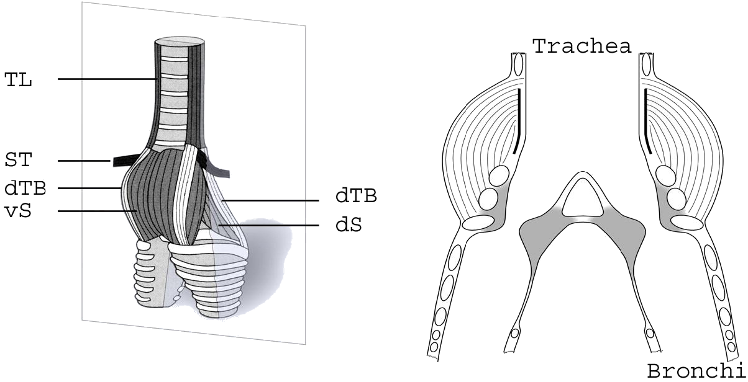
dx
=
y
,
dt
dy
= αγ
2
+ βγ
2
x
− γ
2
x
3
− γ
x
2
y
+ γ
2
x
2
− γ
xy
dt

Slide 3
